Slide 1
Нежилое здание с кадастровым номером 37:24:020109:237 площадью 84,9 кв.м, расположенного по адресу: г. Иваново, проспект Шереметевский, д.85А, с земельным участком площадью 312 кв.м .

Slide 2
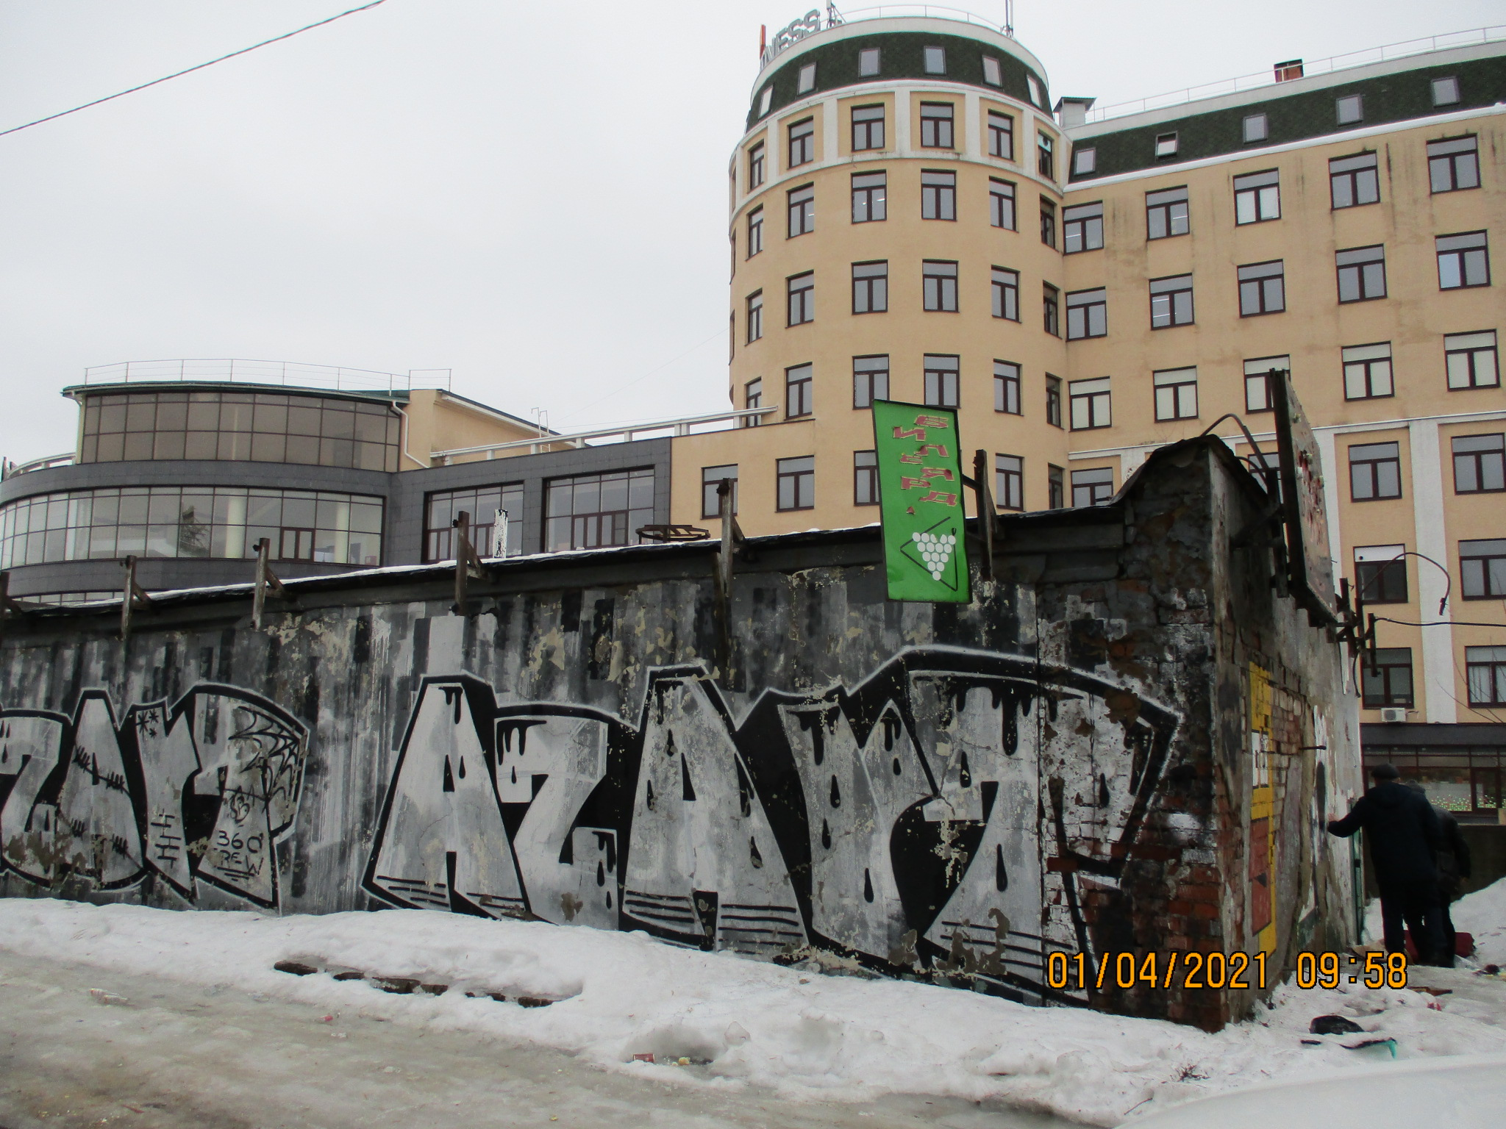

Slide 3
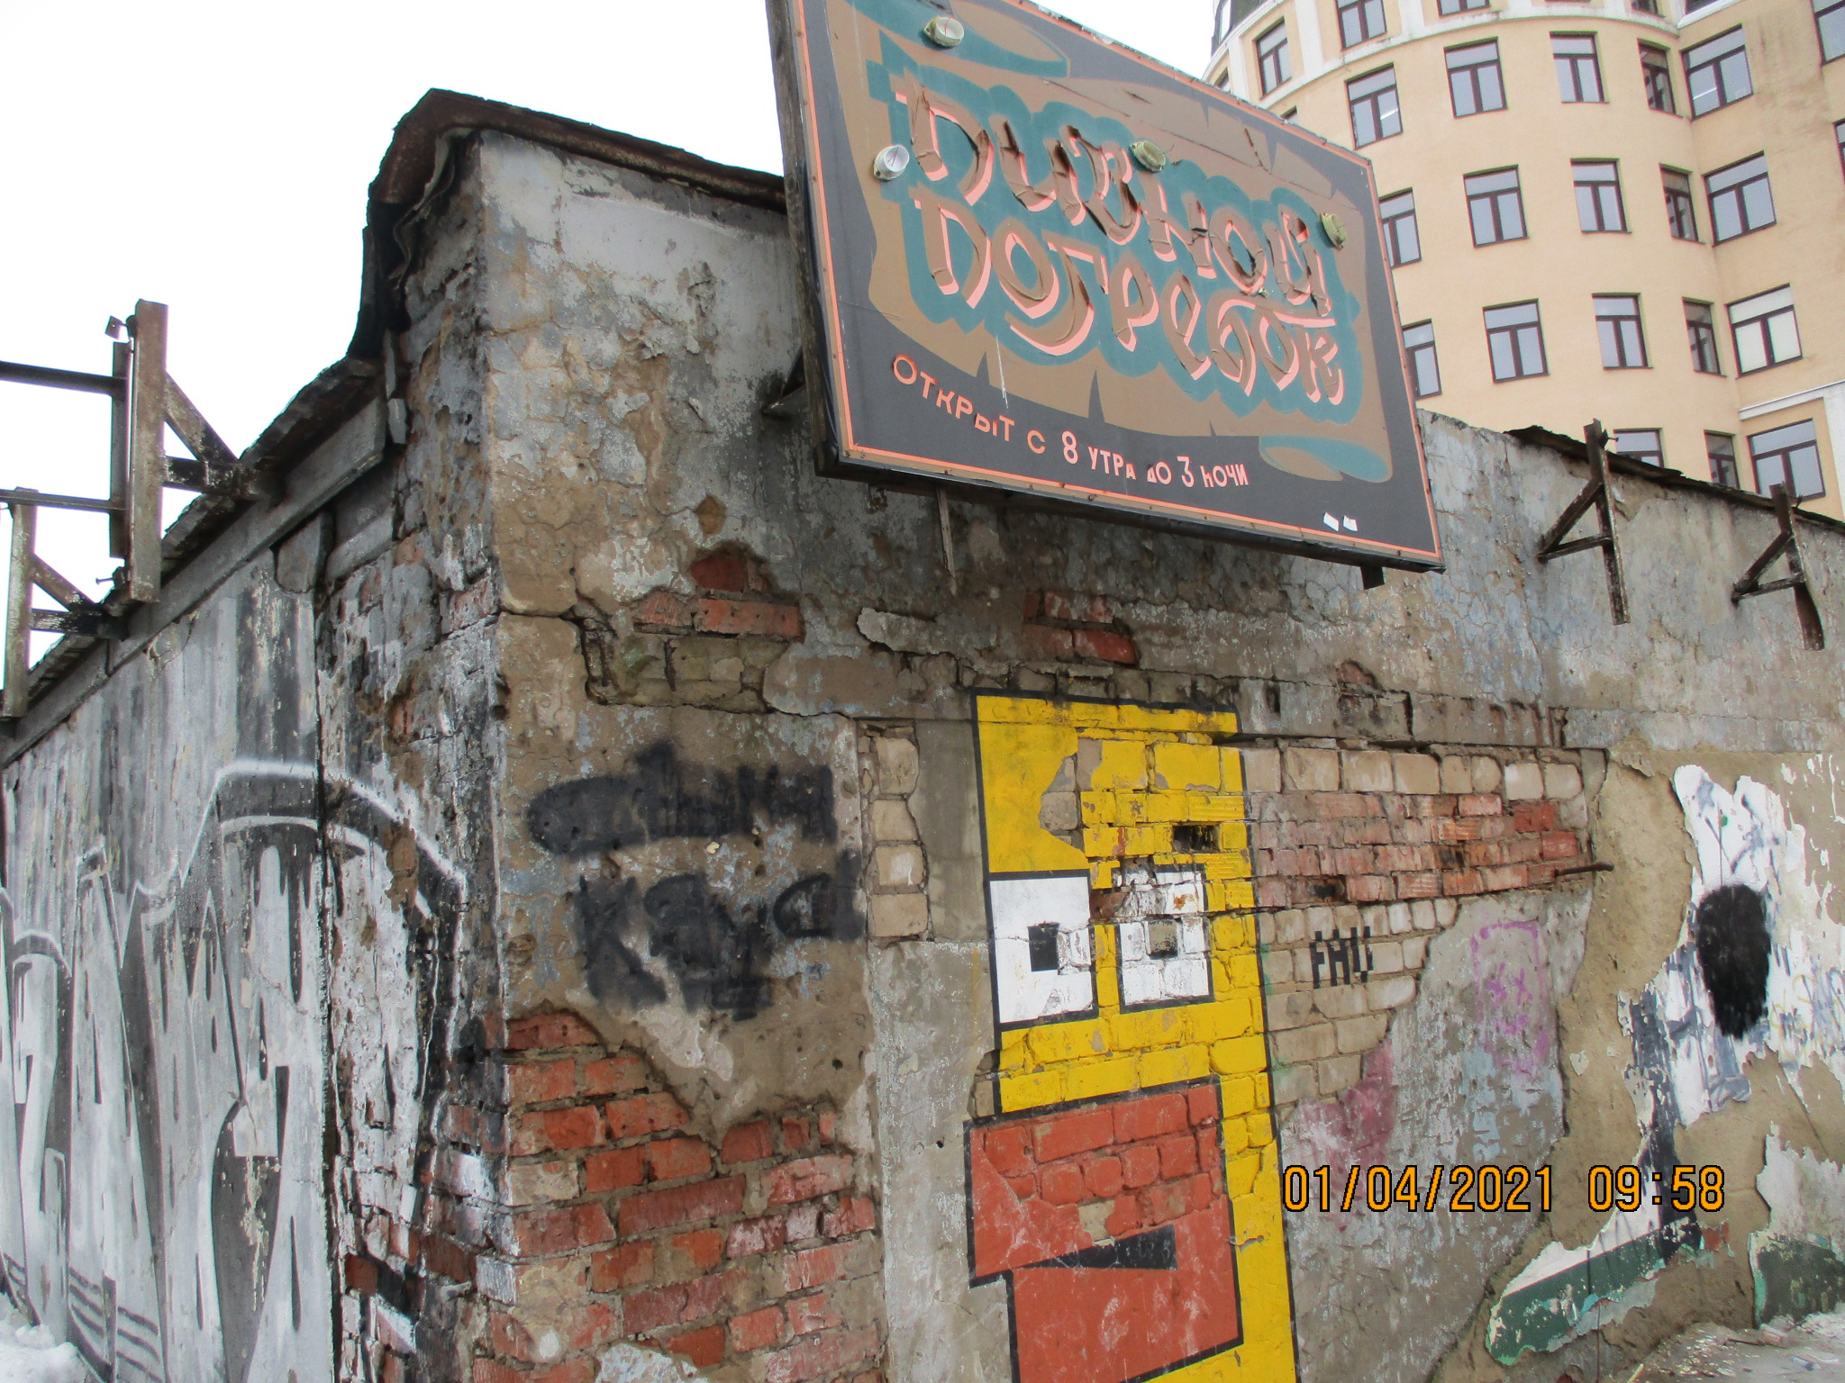

Slide 4
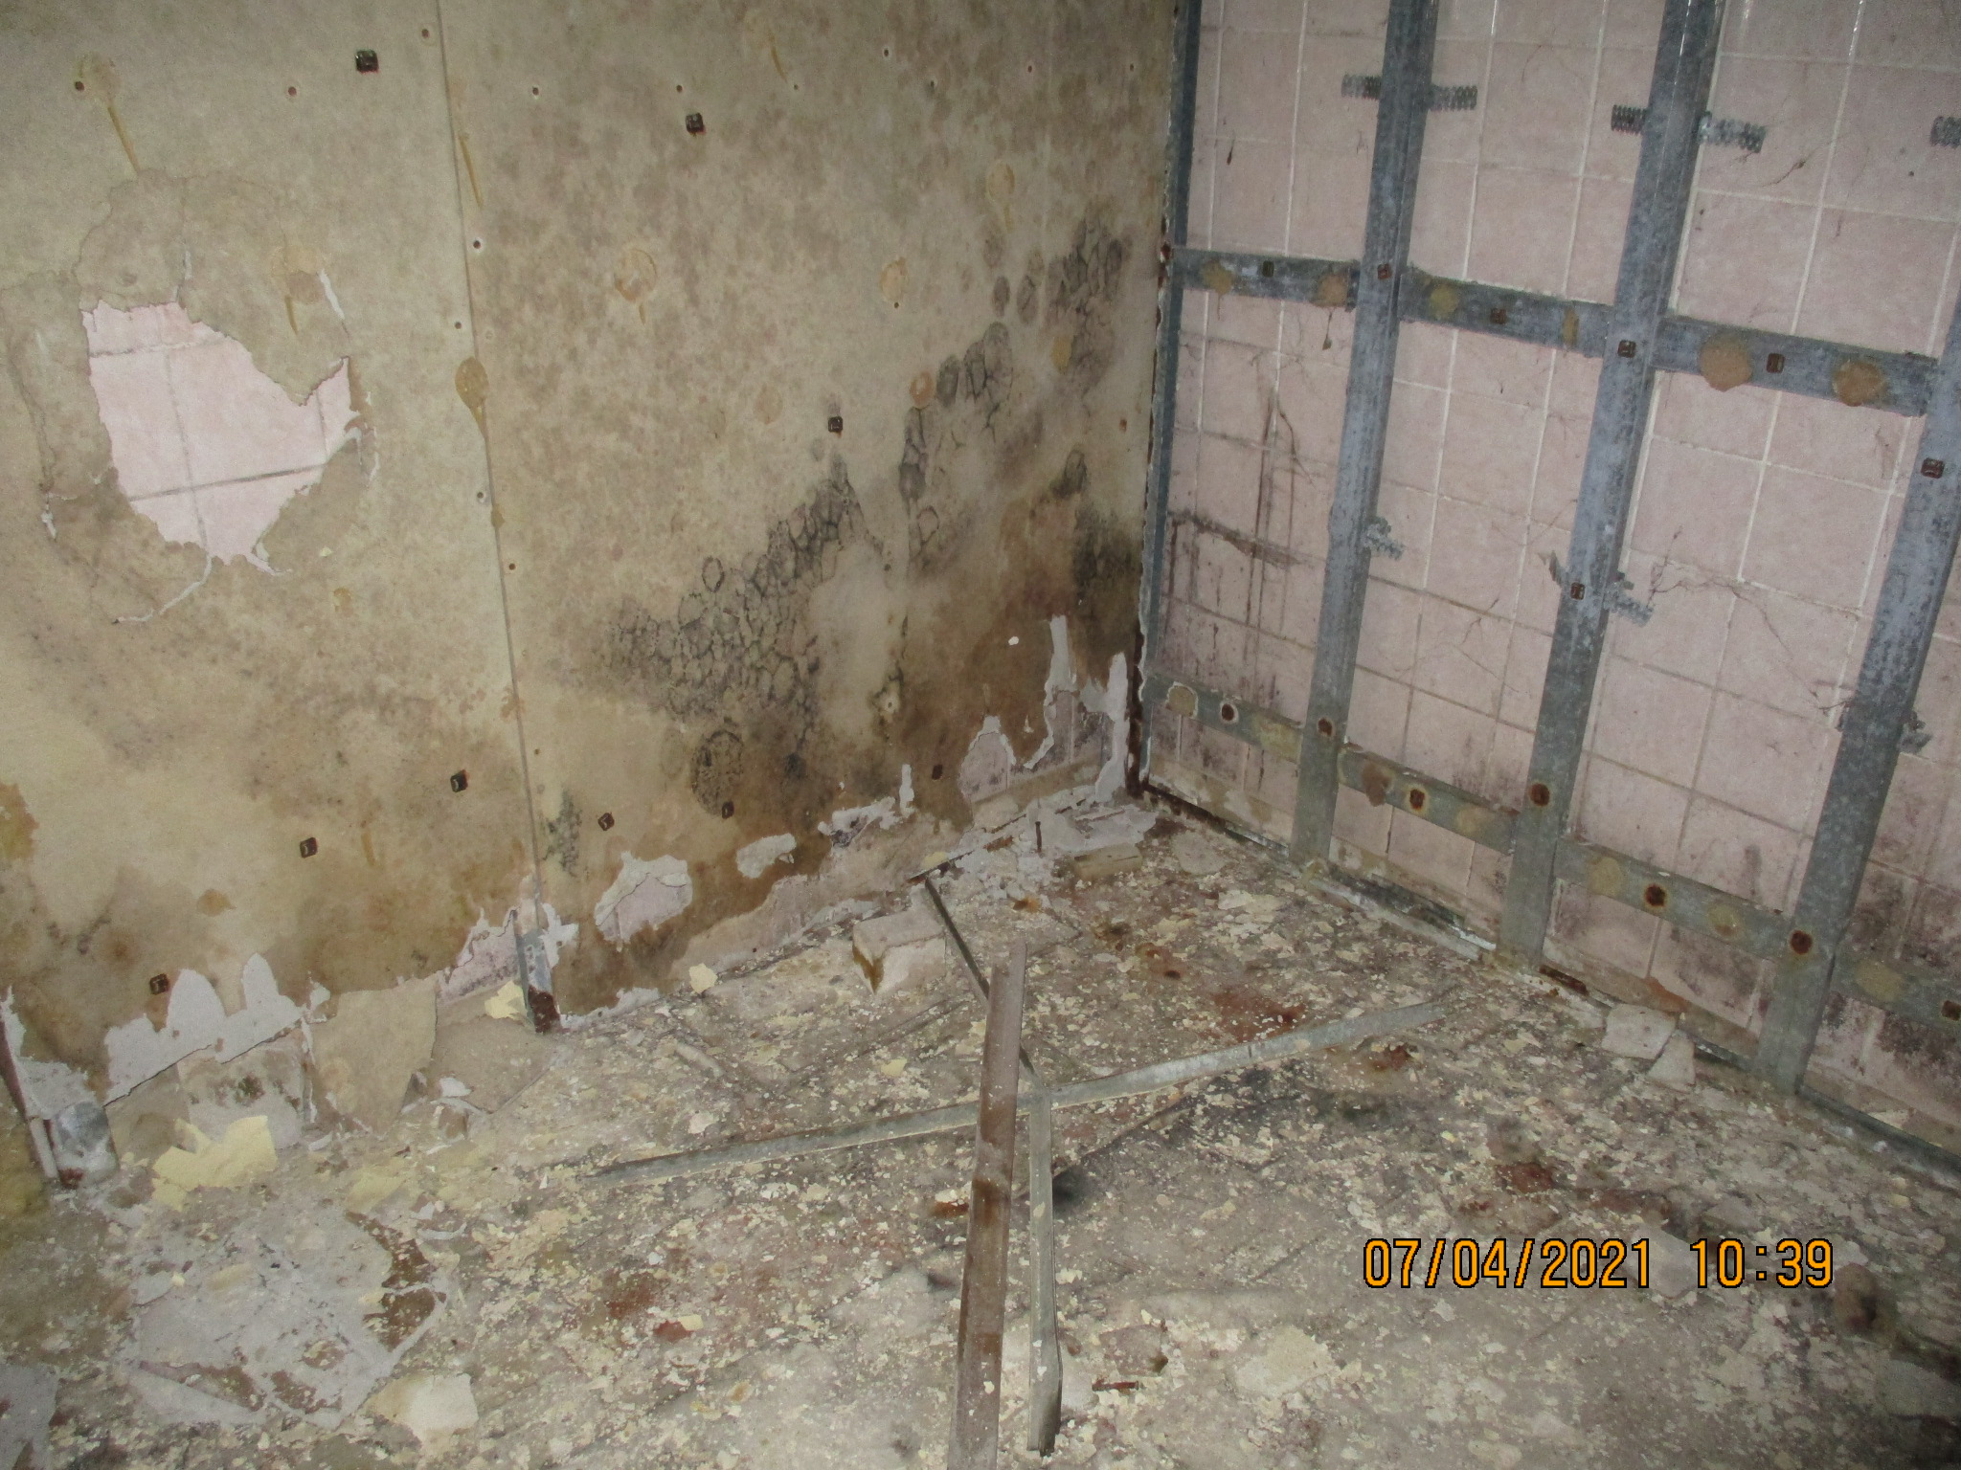

Slide 5
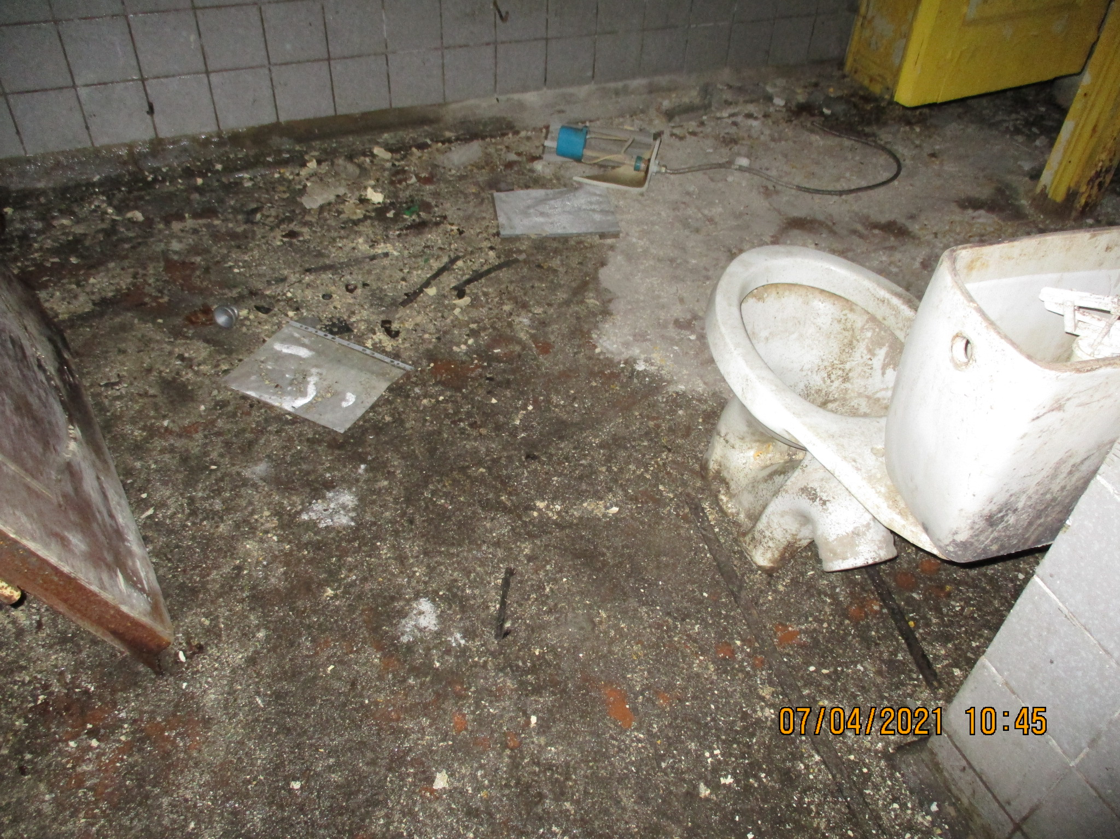

Slide 6
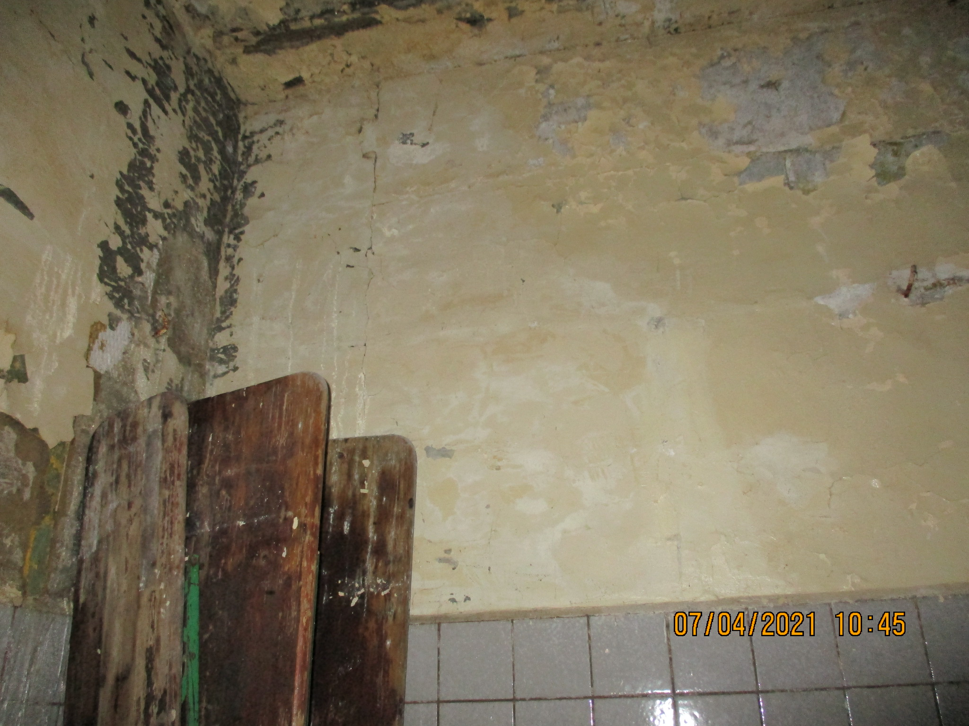

Slide 7
